Slide 1
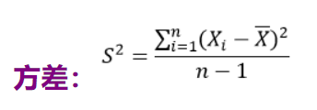
3.7 方差
方差是各个数据与其算术平均数的离差平方和的平均数。
除以n-1而不是n，是因为这样能使我们以较小的样本集更好地逼近总体的标准差，即统计上所谓的“无偏估计”

Slide 2
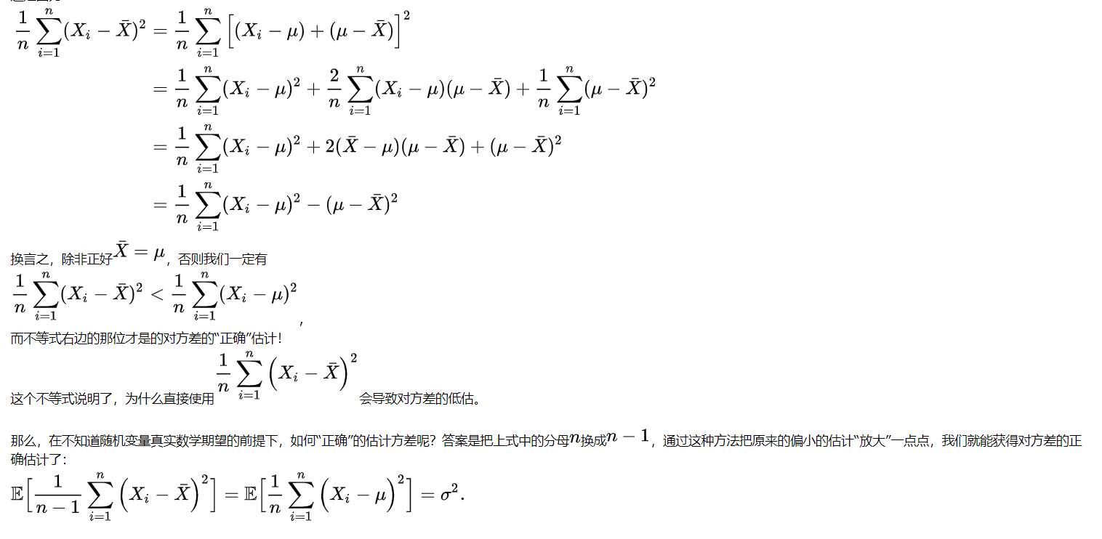
分母为n造成的偏差

Slide 3
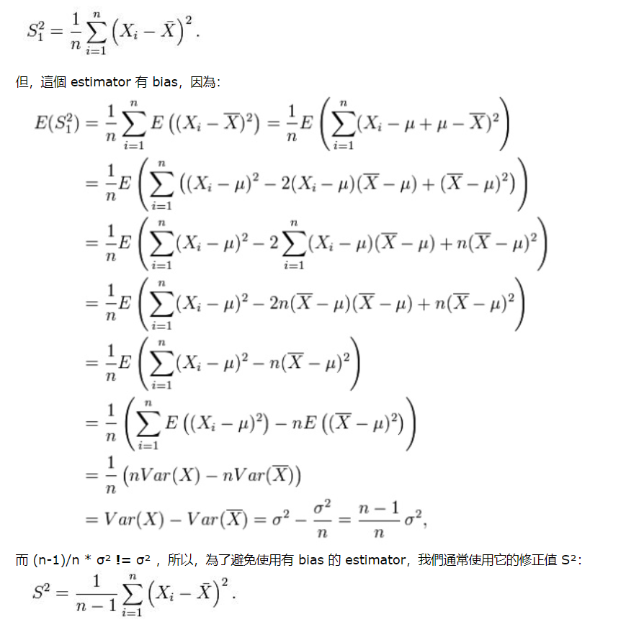

Slide 4
方差的Python例子
import numpy as np
arr = [1,2,3,4,5,6]
#求均值
arr_mean = np.mean(arr)
#求方差
arr_var = np.var(arr)
#求标准差
arr_std = np.std(arr,ddof=1)
print("平均值为：%f" % arr_mean)
print("方差为：%f" % arr_var)
print("标准差为:%f" % arr_std)

Slide 5

3.8 协方差
协方差用来刻画两个随机变量(X, Y)之间的相关性。
如果协方差为正，说明X，Y同向变化，协方差越大说明同向程度越高；如果协方差为负，说
明X，Y反向运动，协方差越小说明反向程度越高。

Slide 6
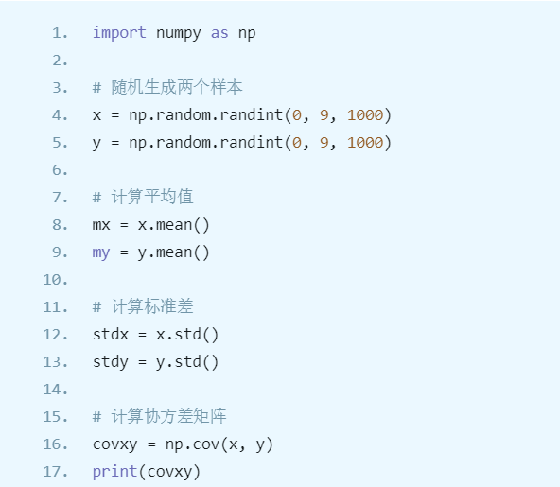
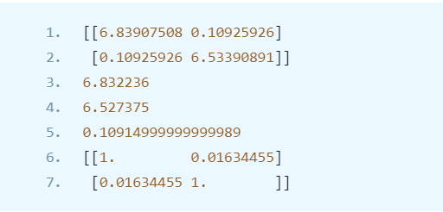
协方差的python的例子

